Slide 1






Slide 2
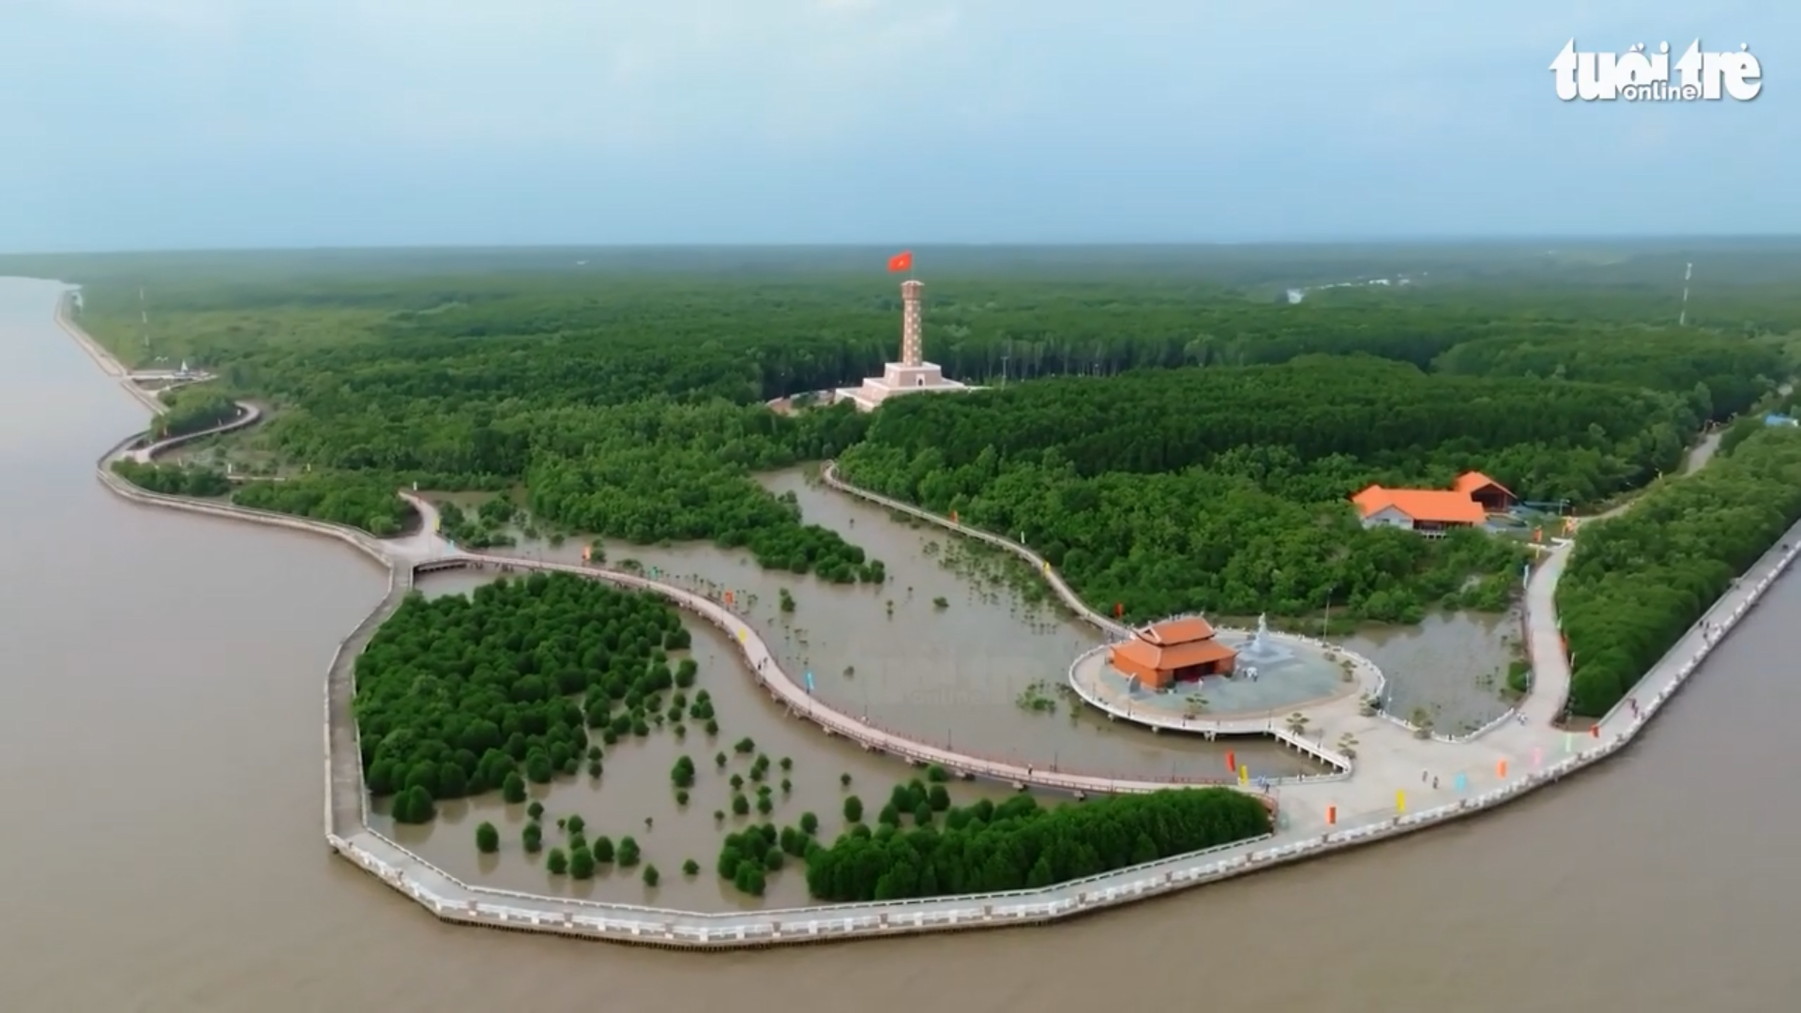

Slide 3
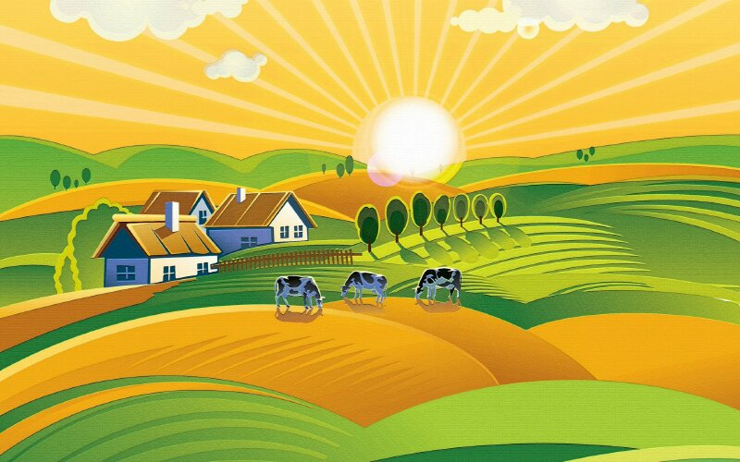

Từ tên gọi Đất Mũi và tranh minh hoạ, nêu cảm nhận của em về vùng đất này.
Notes:
Mũi Cà Mau là mảnh đất nhô ra ở điểm tận cùng phía Nam của Tổ quốc Việt Nam, thuộc địa phận xóm Mũi, xã Đất Mũi, huyện Ngọc Hiển, tỉnh Cà Mau; Mũi Cà Mau có rất nhiều cây mắm và cây đước; Mũi Cà Mau vừa có rừng vừa có biển...

Slide 4









Thứ … ngày … tháng … năm

Slide 5






Slide 6


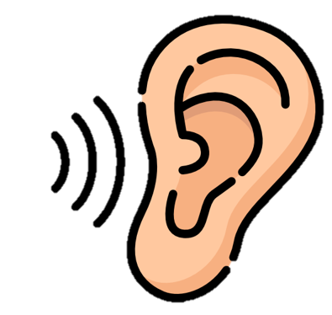



Mắt dõi
Tai nghe
Tay dò

Slide 7

Rễ mắm thì ăn lên
Rễ đước thì cắm xuống
Bền bỉ suốt ngày đêm
Trong tình yêu của đất.
Về đây nghe đất thở
Phập phồng trước bình minh
Về đây trông đước chạy
Những bước chân ngập sình.
Nơi đây biển gặp rừng
Đất và trời gắn lại
Cho bãi bồi vươn xa
Đất nước mình lớn mãi.
Gặp ngọn gió châu thổ
Đang mở hội trên đồng
Ca bài ca mở cõi
Của bao đời cha ông.
Lần đầu về Đất Mũi
Như về với nhà mình
Nơi địa đầu Tổ quốc
Rạng ngời ánh bình minh!
(Hoài Anh)
Ngút ngàn rừng mắm, đước
Xanh đến tận vô cùng
Phù sa như dòng sữa
Nuôi đất rừng Năm Căn.

Slide 8


sình
dòng sữa
vươn xa

Slide 9

Về đây/ nghe đất thở;
Về đây/ trông đước chạy;
Rễ mắm/ thì ăn lên;
Rễ đước/ thì cắm xuống;...…

Slide 10

Đất Mũi (thường gọi là Mũi Cà Mau):
Mảnh đất nhô ra ở điểm cực Nam trên đất liền của Tổ quốc Việt Nam thuộc địa phận xóm Mũi, xã Đất Mũi, huyện Ngọc Hiển, tỉnh Cà Mau.

Slide 11
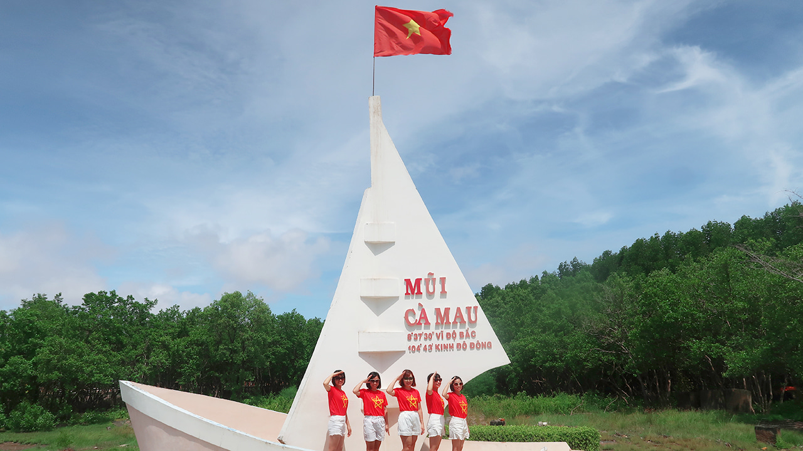

Slide 12
Đước
Cây cao mọc ở rừng nước mặn, hoa vàng, hạt nảy mầm ngay trên cây.

Slide 13
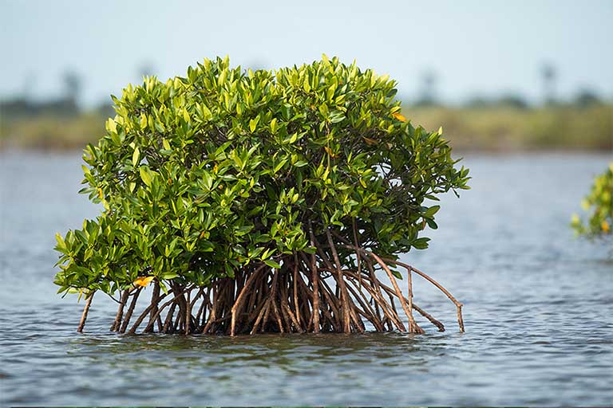

Slide 14
Mắm
Cây mọc ở vùng đầm lầy ven biển, rễ trồi lên khỏi mặt bùn; thường được trồng để bảo vệ đê ngăn nước mặn.

Slide 15
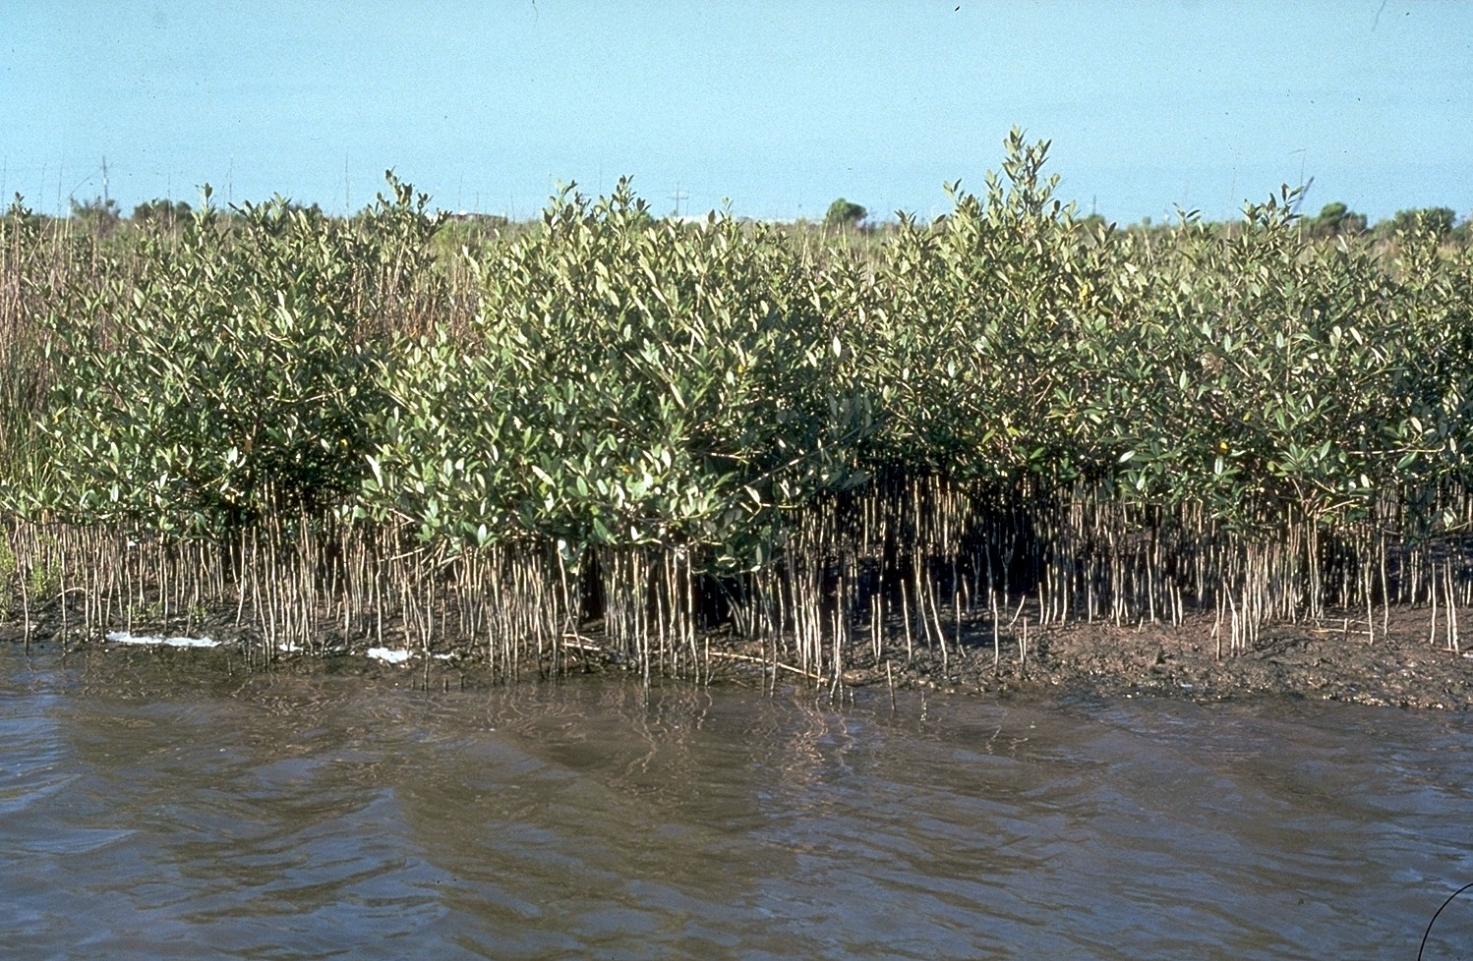

Slide 16
Năm Căn
Một huyện thuộc tỉnh Cà Mau.

Slide 17




Yêu cầu
Tiêu chí đánh giá
Phân công đọc theo đoạn.
Tất cả thành viên đều đọc.
Giải nghĩa từ cùng nhau.
1. Đọc đúng.
2. Đọc to rõ.
3. Ngắt nghỉ đúng chỗ.

Slide 18



Tiêu chí đánh giá
1. Đọc đúng.
2. Đọc to rõ.
3. Ngắt nghỉ đúng chỗ.

Slide 19




Slide 20



Slide 21

1. Tìm những hình ảnh cho thấy vẻ đẹp độc đáo của cây cối ở Đất Mũi.
Cây cối được miêu tả là những cây cối mang đặc trưng ở Đất Mũi: cây mắm, cây đước mọc thành rừng, rễ mắm thì ăn lên, rễ đước thì cắm xuống, rễ đước ngập trong sình...; cây cối được miêu tả rất sinh động mang đặc trưng của Đất Mũi sình lầy

Slide 22



Khung cảnh thiên nhiên khi đặt chân tới đây.

Slide 23
2. Những hình ảnh thiên nhiên ở Đất Mũi (gió, biển, đất trời,...) được miêu tả như thế nào?
Thiên nhiên ở Đất Mũi rất độc đáo: gió châu thổ mở hội trên đồng; biển gặp rừng; bãi bồi vươn xa; đất thở, đất và trời gần lại;...

Slide 24
Ý CHÍNH ĐOẠN 2
Khung cảnh thiên nhiên độc đáo khi đặt chân tới rừng ngập mặn.

Slide 25
3. Hai dòng thơ “Nơi địa đầu Tổ quốc/ Rạng ngời ánh bình minh” gợi cho em suy nghĩ gì về Đất Mũi?
Hai dòng thơ ca ngợi vẻ đẹp của Đất Mũi, nơi địa đầu Tổ quốc./ Hai dòng thơ nói về sự phát triển của Đất Mũi trong tương lai./ Hai dòng thơ thể hiện niềm tin của nhà thơ vào sự phát triển tốt đẹp của mảnh đất nơi địa đầu của Tổ quốc./...).

Slide 26

Sự gắn kết của thiên nhiên lẫn con người nơi vùng đất Cà Mau.

Slide 27
4. Theo em, vì sao “lần đầu về Đất Mũi” tác giả lại có cảm giác “như về với nhà mình”?
“Lần đầu về Đất Mũi”, tác giả có cảm giác “như về với nhà mình” vì tác giả thấy Đất Mũi vô cùng thân thương, gắn bó; vì tác giả rất yêu cảnh vật thiên nhiên nơi đây; vì tác giả thấy bóng dáng quê hương mình ở Đất Mũi.

Slide 28

Tình cảm của tác giả đối với Đất Mũi.

Slide 29
5. Dựa vào bài đọc, em hãy giới thiệu Đất Mũi Cà Mau với bạn bè.
Vị trí
Vẻ đẹp tự nhiên (cây cối, đất đai, trời, biển,..

Slide 30
Vị trí: Đất Mũi là mảnh đất nhô ra ở điểm cực Nam trên đất liền của Tổ quốc Việt Nam thuộc địa phận xóm Mũi, xã Đất Mũi, huyện Ngọc Hiển, tỉnh Cà Mau.
Vẻ đẹp tự nhiên:
+ Cây cối: mắm, đước mọc thành rừng và rất đặc biệt: rễ mắm ăn lên; rễ đước cắm xuống;...
+ Đất đai: đất phù sa, luôn được bồi đắp, nơi đây biển gặp rừng.

Slide 31
Nội dung chính của bài đọc là gì?
Bài thơ ca ngợi vẻ đẹp thiên nhiên (cây cối, đất, trời, rừng, biển...) của Đất Mũi, một vùng đất ở cực Nam của đất nước

Slide 32


Slide 33

Giọng đọc của bài
Đọc diễn cảm cả bài thơ, nhấn giọng ở những từ ngữ giàu cảm xúc, gợi tả, gợi cảm.

Slide 34


Slide 35



Slide 36
1. Khổ đầu của bài thơ Về thăm Đất Mũi sử dụng biện pháp so sánh hay nhân hoá? Nêu tác dụng của biện pháp đó trong việc miêu tả cảnh vật.
+ Khổ đầu của bài thơ Về thăm Đất Mũi sử dụng biện pháp nhân hoá (đất thở, đước chạy).
+ Tác dụng của những biện pháp nhân hoá: làm cho sự vật sinh động, có hồn hơn, gây ấn tượng với người đọc

Slide 37

2. Tìm từ đồng nghĩa với các từ in đậm trong khổ thơ dưới đây và đặt câu với mỗi từ tìm được.
Lần đầu về Đất Mũi
Như về với nhà mình
Nơi địa đầu Tổ quốc
Rạng ngời ánh bình minh!

Slide 38
Tổ quốc: đất nước, quốc gia, giang sơn,...
rạng ngời: rạng rỡ, ngời sáng,...

Slide 39



GV ĐIỀN VÀO ĐÂY
GV ĐIỀN VÀO ĐÂY
GV ĐIỀN VÀO ĐÂY
GV ĐIỀN VÀO ĐÂY

Slide 40


